Slide 1
5동 506호 기타공사 작업의뢰서
2026. 08. 12
유앤미시스템

Slide 2
5동 506호 기타공사 작업의뢰서
1. 공 사 명 : 5동 506호 기타공사 작업의뢰
2. 공사요청일 : 2026년 08월 12일
3. 공사의뢰자 : 유앤미시스템 남해원 소장
4. 완료요청일 : 년 월 일
5. 입주예정일 : 년 월 일
6. 공 사 내 용 : 1. 주방 씽크대 (상부장,하부장) 문짝(서랍장, 몰딩, 옆판2개포함) 전체 교체
2. 주방 난방분배기 교체
3. 주방 렌지후드 교체(휀기능 저하, 기름때 고착)
4. 화장실 샤워 유리부스 재시공(흔들림, 바닥 고정 힌지 없음)
5. 안방 붙박이장 설치(붙박이장 없음)
6. 방충망-5개(앞베란다(3개), 뒤베란다(2개))교체 및 뒤베란다 방충망 2개 설치(방충망,틀 없음)
7. 뒤베란다 창고 곰팡이 제거 및 단열재 시공
8. 문끌림 3곳 보수(현관 입구 방문, 화장실 좌측 방문, 뒤베란다 창고문)
9. 앞,뒤베란다 천정 누수 점검 및 보수
상기 공사에 대한 공사요청을 에스앤아이 코퍼레이션에게 요청 드리오니 기타공사를 완료해 주실 것을 요청 드립니다.
의 뢰 사 진

Slide 3
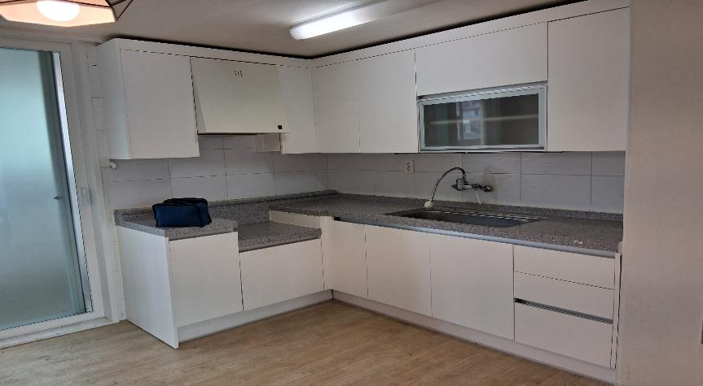
1. 주방 씽크대 (상부장,하부장) 문짝(서랍장, 몰딩, 옆판2개포함) 전체 교체

